Slide 1
ZOOMER: An APT TTP Recognition System via Deep & Wide Provenance Graph Learning
Xuebo Qiu, Mingqi Lv, Tieming Chen, Tiantian Zhu, Qijie Song and Zhiling Zhu
organization of authors is not memtioned, but i noticed some of them are same members in TREC-APT (Zhejian University and Zhejian University of Science and Technology)
2025 IEEE TRANSACTIONS ON DEPENDABLE AND SECURE COMPUTING

Slide 2
Outline
Abstract
Introduction
Problems
RELATED WORK AND LIMITATIONS
APT Detection
TTP Recognition
Threat Hunting
Background
Definitions
Problem Statement
Threat Model
System Design
EXPERIMENT
DISCUSSION AND LIMITATIONS
Future work

Slide 3
Abstract
Advanced Persistent Threats (APTs) commonly manifest through a sequence of attack steps, known as Tactics, Techniques, and Procedures (TTPs).
Recent methods face persistent challenges:
determining the impact boundaries of TTP activities.
adapting to evolving TTP stacks.
recognizing fine-grained TTP semantics for deeper forensic insights.
we present ZOOMER, a novel TTP recognition framework that segments provenance graphs into multiple TTP subgraphs with multi-granular annotations
Notes:
現今的偵測方法有以下問題:
定義TTP的影響界定
與時俱進TTP的演化
辨識細緻的TTP語意用作鑑識

Slide 4
Introduction
In practice, an investigation typically begins when an Endpoint Detection and Response (EDR) system raises an alert.
Provenance graphs have empowered attack investigation via graph-theoretic techniques, such as graph compression to alleviate analytical complexity [5]–[7], contextual behavior correlation to filter false alarms [8]–[15], and automated causal tracing to reconstruct attack scenarios [16]–[21].
[6] Aptshield: A stable, efficient and real-time apt detection system for linux hosts
[7] Provg-searcher: A graph representation learning approach for efficient provenance graph search
[8] Rapid: Real-time alert investigation with context-aware prioritization for efficient threat discovery
[9] Nodoze , [10] Deepcase
[16] Atlas , [17] AIRTAG , [19] DeepPro , [21] Actracker

Slide 5
Introduction
Although intrusion detection systems can reduce the search space by sifting through this background noise to pinpoint suspicious entities [23]–[27], their coarse binary classifications (benign or malicious) yield only fragmented anomalies and fail to reveal the potential attack intents.
To alleviate these issues, prior research has attempted to link system events to TTPs using expert-crafted rules [6],[16], [28], [29].
[23] Threatrace: Detecting and tracing host-based threats in node level through provenance graph learning
[24] Magic: Detecting advanced persistent threats via masked graph representation learning
[25] Flash: A comprehensive approach to intrusion detection via provenance graph representation learning
[26] Apt-kgl , [27] Peeler
[6] Aptshield, [16] Atlas, [28]Holmes, [29]CONAN

Slide 6
Introduction - Problems
training fine-grained TTP recognition models over large-scale provenance graphs introduces the following unique challenges.
Ambiguous Recognition Targets
在 Provenance Graph之中很難去界定TTP之間的邊界
Expansive and Evolving Label Space
TTP的種類很多，要對每個TTP都做標記有點困難
Complexity and Diversity of TTP Features
許多TTP之間的行為差異不大，容易混淆，導致準確識別非常困難 。
Scarcity of TTP Samples
基於TTP的種類眾多且現有資料集(APT)不僅TTP種類不均又有某些TTP數量不足。

Slide 7
RELATED WORK AND LIMITATIONS - APT Detection
Rule-based Methods
運算效率高，因為只是單純的規則匹配 。
但無法泛化並偵測出未知的全新攻擊手法
Learning-based Methods
Supervised Learning
使用標註好的攻擊樣本來訓練模型 。但真實世界的 APT 標註資料非常稀缺。
Unsupervised Learning
只要系統行為偏離正常分佈，就會被標記為潛在的 APT 攻擊 。
Graph Neural Network
現今主流的偵測器廣泛使用 GNN 結合Self-Supervised Learning來捕捉正常行為的高階語意與結構模式 。
以上作法皆無將底層log投射到TTP等級或是定義TTP之間的邊界。

Slide 8
RELATED WORK AND LIMITATIONS - TTP Recognition
Rule-based High False Positives
Holmes 的 rule-based method 導致高誤報率
E-Audit 把出現 Powershell 的Process定義成 T1059: Command and Script Interpreter
引入上下文後，仍受限於Rule-based的作品
APTShield 透過state transition rule和 黑名單來定義tatic
Conan 使用有限狀態自動機 (FSA) 框架來捕捉狀態轉換
對於人工規則的介入會導致Coarse-grained & Lack of Boundaries

Slide 9
RELATED WORK AND LIMITATIONS - Threat Hunting
Graph pattern matching
Poirot採用heuristic queries檢索與 CTI 報告中相似的異常系統活動。
Graph Neural Network
GHunter透過order embeddings學習階層式的行為特徵，藉此預測 CTI 攻擊圖與Provenance graph之間近似的子圖關聯。
ProvG-Searcher為了解決圖形過大導致的 dependency explosion 以及 GNN 常見的over-smoothing，所以先對圖形進行分割與壓縮，隨後才進行以Process為中心的subgraph entailment prediction。
以上作法都只能做到anomaly detection且無法確定威脅細節並且難以區分不同 TTP之間的變化與差異 。

Slide 10
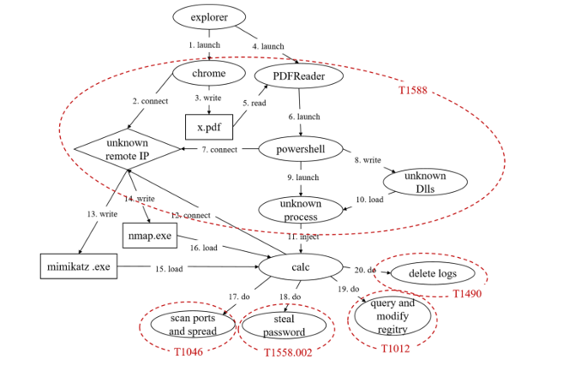

BACKGROUND - Definitions
Provenance Graph: A provenance graph is defined as 𝑃𝐺 = (𝑉,𝐸),where the node set 𝑉 represents all system entities and the edge set 𝐸 represents all system events. Each edge 𝑒 = (𝑢,𝑣,a) denotes that system entity 𝑢 (called subject) performs operation a on system entity 𝑣 (called object).
𝑢
a
𝑣
𝑒 = (𝑢,𝑣,a)
大𝑉是node集合 大E是edge集合
𝑃 = (𝑉,𝐸)

Slide 11
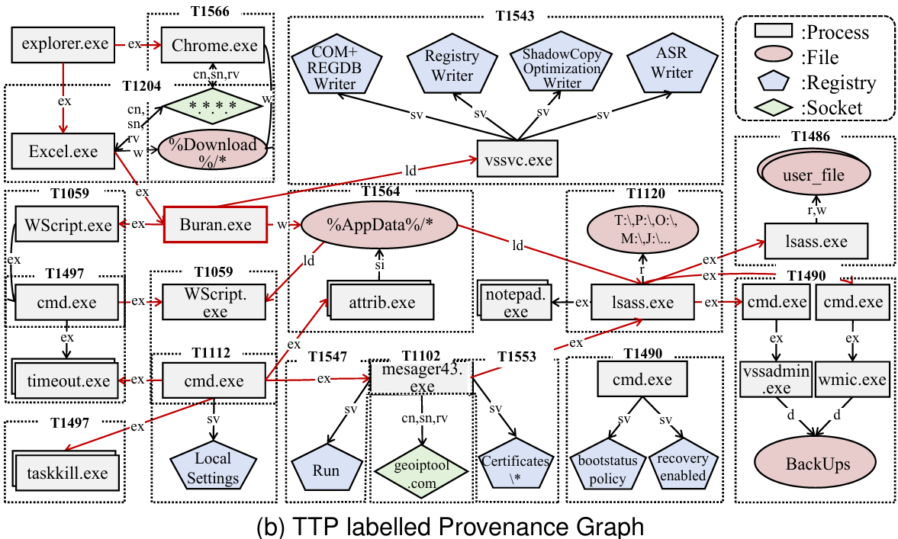
BACKGROUND - Definitions - TTP Subgraph
We define a TTP subgraph (TSG) as a provenance graph segment corresponding to a procedure under a specific technique
or sub-technique, presented by the dashed boxes

Slide 12
BACKGROUND - Definitions - Deep & Wide Architecture
The Deep & Wide architecture enhances user preference prediction in recommender systems [33].
It combines a wide linear model that captures explicit feature interactions to memorize user preferences, and a deep neural network that extracts dense embeddings to support generalization.
we adapt this architecture to jointly learn knowledge-driven and data-driven TTP representations.
[33] Wide & deep learning for recommender systems
Notes:
基於架構精神和TTP的辨識需求所以他們選擇強化這個架構

Slide 13
BACKGROUND - Definitions - Prototypical Network
The prototypical network [53] is a few-shot learning framework that learns a discriminative metric space, where classification can be performed by measuring the distance between query samples and class prototypes.
This approach enables effective generalization from limited labeled data, making it well-suited for TTP recognition, where annotated samples are inherently scarce.
[53] Prototypical networks for few-shot learning
Notes:
這是一種用於「小樣本學習 (few-shot learning)」的框架 。學習建立一個具有鑑別度的矩陣空間 (metric space) 。 非常像孿生網路

Slide 14
BACKGROUND - Problem Statement
核心目標：本研究的重點在於劃定溯源圖中 TTP 行為的邊界，並識別TTP的tatic, technique,sub-techinique 。
具體任務與挑戰：在面對包含大量正常行為與極少量惡意行為的Audit-log時，必須精準提取出 TTP 子圖 (TSGs)。
超越傳統的二元偵測：傳統架構只能給出二元預測，ZOOMER 旨在處理攻擊調查時的語意匯報 (semantic insights) 。
界定研究範圍：這項工作不同於 APT attribution(找出發動攻擊的特定威脅行為者) 。 ZOOMER 所產出的豐富 TTP 語意資訊，可以作為後續資安鑑識的資料。

Slide 15
BACKGROUND - Threat model (same as TREC)
First, we assume the integrity of the operation system and audit modules, and thus the provenance data are considered credible.
Second, we assume that the attackers can use any tactics and techniques to conduct APT attacks, but their malicious behaviors are captured by the audit modules.
In addition, we also assume that APT techniques have distinct patterns, which can be captured by statistical or semantic features .
Notes:
前提假設：底層架構是可信的 (Trusted Infrastructure)
攻擊者能力：基於 ATT&CK 的攻擊行為 (Adversary Capabilities)
範圍排除：無法被審計日誌捕捉的威脅 (Out of Scope)
核心語意假設：TTP 特徵的區別性 (Semantic Assumption)

Slide 16
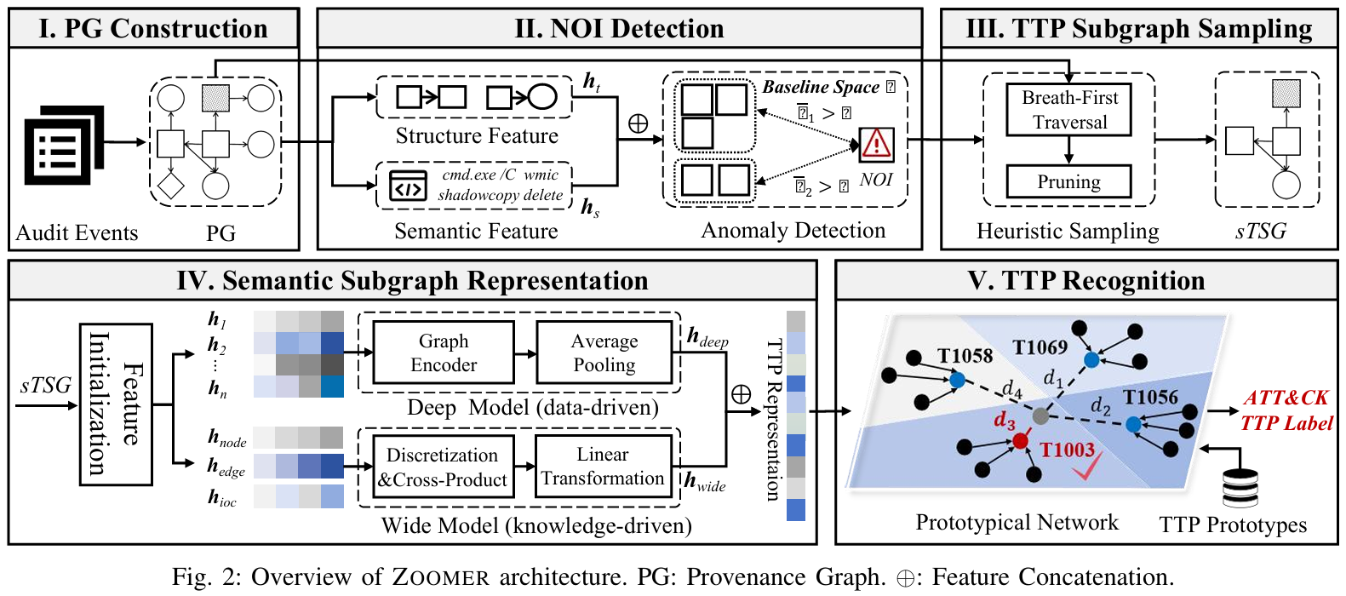
SYSTEM DESIGN - Overview

Slide 17
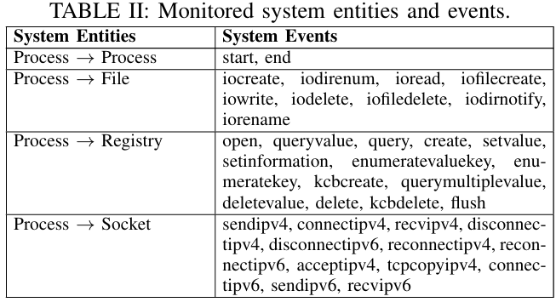
SYSTEM DESIGN
為了解決「大海撈針」的運算成本問題，系統會先找出可疑的「關注節點 (Nodes of Interest, NOIs)」作為錨點 。
Provenance Graph Construction
結構特徵 (Structural Feature)：統計 37 種輸入與輸出邊緣的事件類型數量，形成 74 維的向量 。
語意特徵 (Semantic Feature)：Hierarchical Hashing將Process的cmdline + arg 表示為 32 維的特徵向量 。
NOI detection
We employ a k-nearest neighbors (KNN) detector for distance-based anomaly detection.
The baseline feature space F is constructed from feature vectors of process nodes in benign provenance graphs, representing the distribution of normal behaviors.
ht = [𝑎1,𝑎2, ...,𝑎37,𝑎22,𝑎23, ...,𝑎74]
Notes:
(KAIROS) ch command line is decomposed into hierarchical substrings. For example, given a command line “C:\Windows\regedit.exe”, we generate its hierarchical substrings s1= “C:”, s2= “C:\Windows” and s3=“C:\Windows\regedit.exe”.

Slide 18
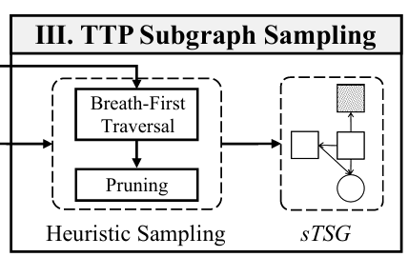
SYSTEM DESIGN
TTP Subgraph Sampling
以找出的 NOI 為中心，系統開始精準劃定攻擊行為的邊界，形成可供識別的 TTP 子圖 (TSG) 。
Suspicious Subgraph Sampling
we propose a temporal-aware breadth-first traversal that samples both backward (incoming) and forward (outgoing) dependencies while strictly following event timestamps.(2-hops)
Subgraph Pruning
large volumes of benign interactions that obscure TTP activities.
sampled TSG encapsulate edges that are part of routine tasks
Notes:
ZOOMER 嚴格依照事件發生的時間戳記，針對 NOI 進行向後（傳入邊緣，逆時針）與向前（傳出邊緣，順時針）的廣度優先展開，並將範圍限制在 2 跳 (2-hop) 以內控制運算成本 。
子圖修剪:大量benign和既有路徑(像是執行exe時讀取dll之類的既有路徑)

Slide 19
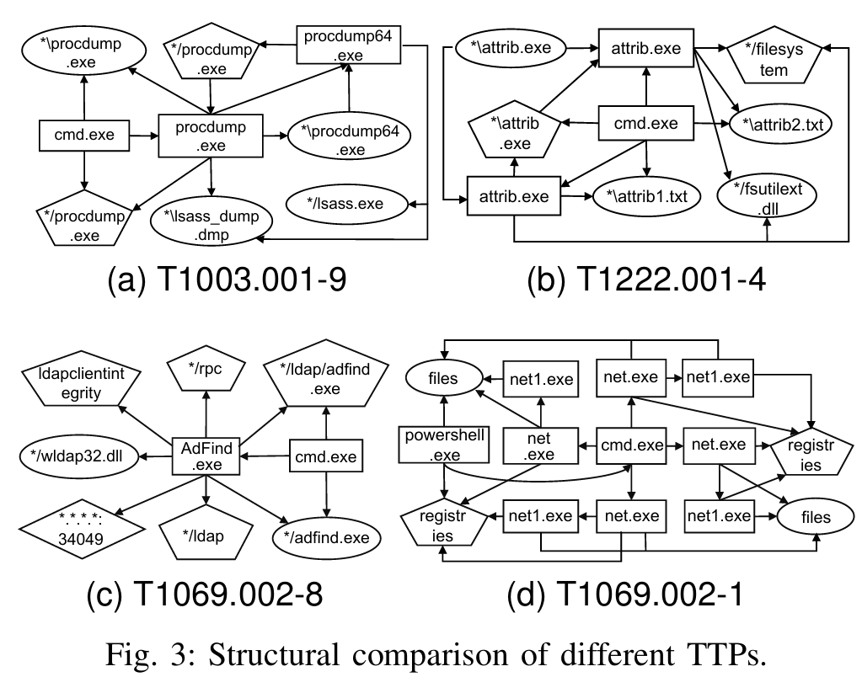

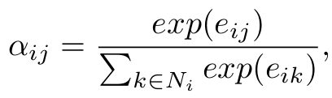

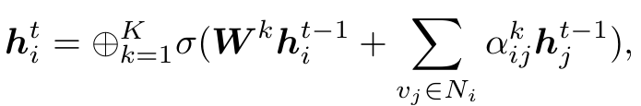
SYSTEM DESIGN
Semantic Subgraph Representation
以圖3為例，a和b具有相似的子圖結構但是不同TTP，c和d有不同的子圖但是相同TTP
Deep Model
Specifically, we employ the Graph Attention Network (GAT) [61].
which assigns adaptive attention weights to neighbors rather than treating them uniformly as in conventional GNNs.
Ni is the neighbor set of node i.
K denotes the parallel multi-head attention.
After stacking t-layer GATs, we obtain the final set of node embeddings X.
Notes:
which assigns adaptive attention weights to neighbors rather than treating them uniformly as in conventional GNNs.
GAT相較於GNN之下，GAT可以利用鄰居的影響力調整attention weights

Slide 20
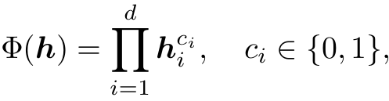
SYSTEM DESIGN
Semantic Subgraph Representation
Wide Model
The wide model is implemented as a generalized linear model designed to capture explicit feature interactions.
Abstract Node Feature (18 dim):將節點進行語意分類（例如將某個特定路徑的 dll 檔抽象化為 system_file 和 dll_file）。
Edge Feature (37 dim):統計sub-graph中的edge種類和數量。例如 T1485:資料破壞會有大量的檔案操作。
ci is a randomly sampled binary indicator that determines whether the i-th feature is included (1) or excluded (0), and d is the feature dimensionality.
IoC Feature (33 dim - occurrence frequency of IoCs associated with a specific tactic.):
For unstructured CTI sources, we apply regex-based matching to identify IoCs and their associated tactics.
For structured sources, we directly parse formatted fields (e.g., YAML entries)
這些 IoC 包含 file paths、registry keys、C&C domains(3*11=33 dim) 。coveraged 11 ATT&CK Tactics 。
Notes:
which assigns adaptive attention weights to neighbors rather than treating them uniformly as in conventional GNNs.
GAT相較於GNN之下，GAT可以利用鄰居的影響力調整attention weights
利用分群演算法，將每個特徵維度切分成幾個不重疊的數值區間 。例如，將「系統檔操作次數」切分為 [0,20], [21,34], [35,46], [47,60] 等區間 。
One-hot 編碼：接著，將實際數值映射到對應的區間，轉換成 One-hot 向量。假設某個行為發生了 24 次，它落在第二個區間，就會被編碼為 [0, 1, 0, 0] 。
成效：這使得原本難以捉摸的連續數值，變成了模型容易消化的類別特徵向量（記為 h cat），大幅突顯了常態出現的行為模式 。
ci is a randomly sampled binary indicator that determines whether the i-th feature is included (1) or excluded(0), and d is the feature dimensionality.

Slide 21
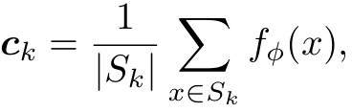
SYSTEM DESIGN
TTP Recognition
Model Training
The prototypical network is trained in a N-way K-shot setting, where N denotes the number of classes and K denotes the number of samples per class.
Training episodes are constructed from the KELLECT4APT dataset. Each episode consists of a support set covering 32 TTP classes with 3 samples per class (32-way 3-shot)
while the query set is formed from the remaining 2-3 samples per class. The prototype vector ck for the k-th TTP class is derived by averaging the embeddings of its support samples Sk
Notes:
具體設定：ZOOMER 使用 32-way 3-shot 的設定，代表每次訓練挑選 32 種 TTP，每種只給 3 個樣本來學習 。
模型會將某個 TTP 類別（例如 k 類別）的所有樣本向量加總平均，得到一個最能代表這個類別的代表向量，也就是原型向量ck
公式中的 f_phi 就是我們上一階段談論的 Deep & Wide 特徵萃取模組

Slide 22

SYSTEM DESIGN
TTP Recognition
Model Inference
a sampled TSG is provided as input x and embedded via the subgraph representation module fϕ.
The embedding is then compared against all TTP prototypes {ck}k∈C in the learned metric space, and the predicted class is determined based on the nearest prototype under Euclidean distance
To reduce false positives, a decision constraint is imposed: if the minimum distance to any prototype exceeds a predefined threshold, the sample is classified as benign.
Notes:
特徵轉換：首先將 x 送入 Deep & Wide 模組，算出一串數學向量 。
計算距離並分類：將這個向量與空間中所有已知的 TTP 原型 c_k 計算歐幾里得距離 (Euclidean distance)。距離誰最近，它就被判定為哪種 TTP
安全閾值：如果算出來的最短距離，還是大於系統預設的「極限閾值」，代表這個子圖跟所有已知的 TTP 都長得不像。這時系統會觸發決策限制，將這個樣本直接歸類為「正常行為 (benign)」

Slide 23
EXPERIMENT - Experiment Setup
Dataset
Existing public datasets typically provide only graph-level binary labels or coarse attack descriptions. So they use KELLECT4APT only.
NOI Detection Subset
To establish ground truth, we adopted the annotation strategy described in [Threatrace].
All process nodes within 2 hops of the matched nodes were subsequently labeled as NOIs, resulting in a total of 647 process NOIs.
In addition, we deployed KELLECT on multiple hosts to collect benign evaluation data.
This process yielded 23.9 GB of audit logs with 12,743 process nodes.
TTP Recognition Subset
We retained only technique labels supported by at least five distinct scripts (i.e., each label has five different samples).
This process yielded 160 provenance graphs covering 7 tactics and 32 distinct sub-techniques/techniques.
這批圖又分為兩種：人工萃取的基準子圖 (gTSG)與系統生成的採樣子圖 (sTSG)
Notes:
異常節點 (NOI) 偵測子集：利用威脅情資 (IoC) 將範圍 2 跳 (2-hop) 內的節點標記為 NOI，共得 647 個異常節點 。 另收集了 23.9 GB 的純正常日誌（12,743 個節點）作為基準 。
保留至少有 5 個不同樣本的技術標籤，最終精選出 160 張溯源圖 。這批圖又分為兩種：人工萃取的「完美基準子圖 (gTSG)」與系統自動生成的「實戰採樣子圖 (sTSG)」 。

Slide 24
EXPERIMENT - Experiment Setup
Evaluation Strategies
NOI Detection
這是一個極度不平衡的資料集（正常與惡意節點比例為 6:1）。正常的節點以 7:3 切分為訓練集與測試集，而那 647 個惡意節點則全部丟進測試集中 。
評估指標採用常見的 Recall、FPR、Accuracy、Precision、F1-score 以及 AUC 分數 。
TTP Recognition (under gTSG and sTSG)
準確率評估分為： Sub-technique、Technique、Tactic。
為了確保統計上的可靠性，所有結果都是跑了 10 次隨機種子後的「平均值」 。
Notes:
TTP recognition 越往上層分類越簡單（標籤從 32 種縮減到 7 種），但分析的洞察深度也會相對降低。

Slide 25
EXPERIMENT - Experiment Setup
Experiment Environment
All experiments were conducted on a server featuring Intel Xeon Gold 5128 CPUs,NVIDIA RTX 4090 GPUs, and 128GB of RAM.
The implementation of ZOOMER contains about 7,500 lines of Python codes.
We utilized NetworkX for provenance graph construction, and the NOI detection model was built with ScikitLearn.
The Deep & Wide model and the subgraph sampling algorithm were developed using PyTorch and DGL.

Slide 26
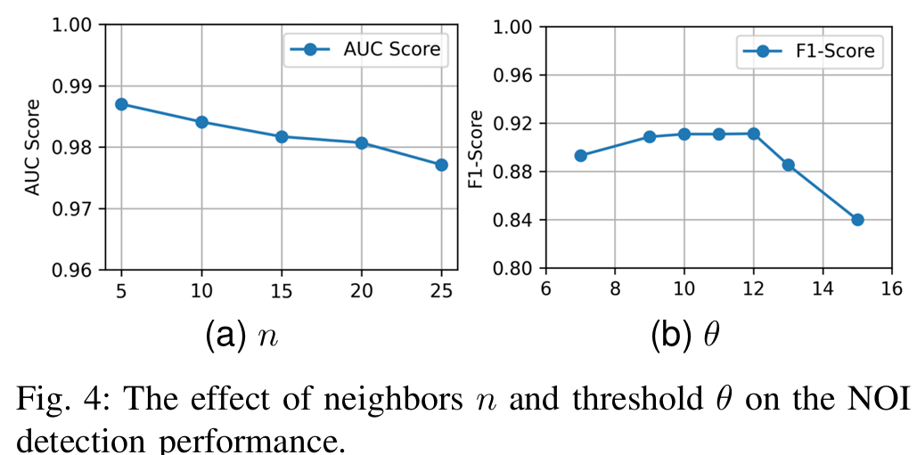
EXPERIMENT
Parameter Tuning for NOI Detection
the number of nearest neighbors (n)
將 n 的值從 5 測試到 20，並觀察 AUC 分數的變化 。
anomaly threshold (θ)
固定 n 之後，將閾值 θ 從 7 調整到 15，並觀察 F1-score 。
作者最終選擇 n = 5 與 θ = 12 。
Notes:
結果：隨著鄰居數量 n 變大，模型的表現反而穩定下降 。這表示找太多鄰居反而會引入過多無關的正常行為雜訊，導致異常特徵被稀釋。
結果：當 θ 設為 12 時，F1-score 達到最高峰 。這代表距離基準點超過 12 的節點，最有可能真的是惡意行程。

Slide 27
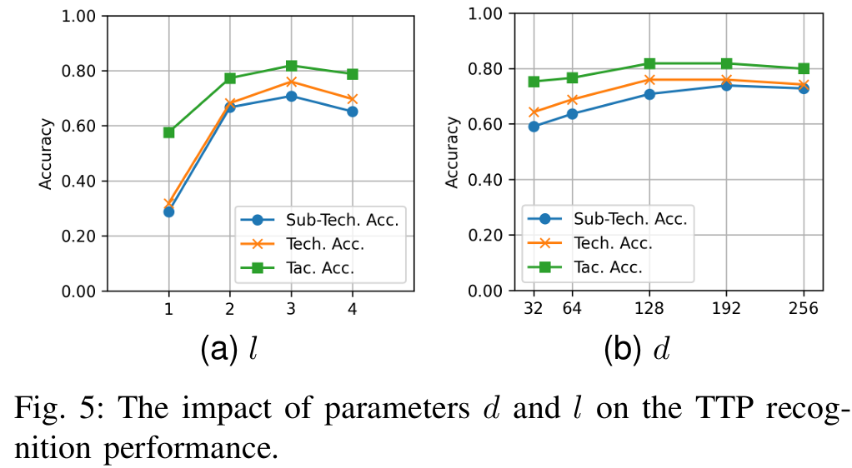
EXPERIMENT
Parameter Tuning for Subgraph
embedding dimension (d)
將維度從 64 測試到 256。
GAT layers (l)
將 GAT 層數從 1 層測試到 4 層 。
作者最終選擇 d = 128 與 l = 3 。
Representation
Notes:
結果：維度越大表現越好，但在 d = 128 時達到飽和 。因為維度太小（如 64）會裝不下 TTP 複雜的行為語意；但維度太大（如 256）反而會裝進太多無用的雜訊，導致效能衰退 。 結果：只有 1 層 (l = 1) 時表現很差，但在 3 層 (l = 3) 時達到最高峰 。因為 1 層代表模型只能看到「直接相連的鄰居（一階聚合）」，這對於捕捉複雜的攻擊上下文來說遠遠不夠 。推展到 3 層，代表模型能吸收「鄰居的鄰居的鄰居（三階互動）」的資訊，這剛好足以捕捉完整的上下文語意 。

Slide 28
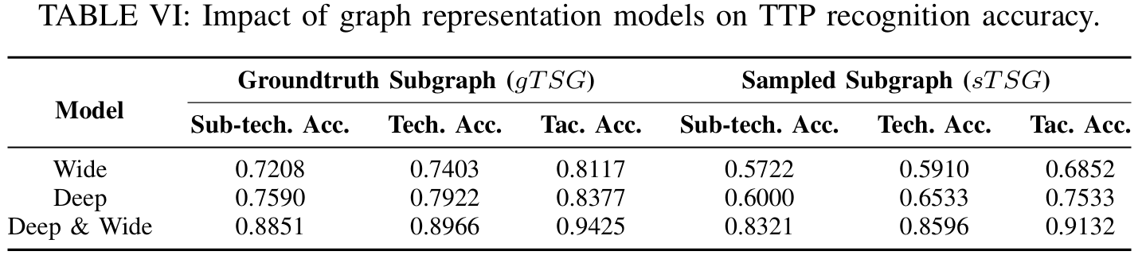
EXPERIMENT
Ablation Study
Wide: It utilizes the wide model for TTP representation
Deep: It utilizes the deep model for TTP representation
Deep & Wide: It merges both deep and wide models for TTP representation.
Notes:
發現一：1 + 1 > 2，完全體展現實戰韌性結合了 Deep 與 Wide 的模型在所有的 TTP 識別粒度（戰術、技術、子技術）上，都毫無懸念地擊敗了單一模型，取得了最高的準確率 。更重要的是，即使是拿那些從真實世界溯源圖中自動採樣出來、帶有雜訊的子圖 (sTSG) 來測試，ZOOMER 依然保持了強大的效能，證明了它在實際部署環境中的韌性與可靠度 。
發現二：只靠「死記硬背」會失去舉一反三的能力 (Wide-only 的敗局)當系統只剩下 Wide 模型時，整體的準確率大跌了約 16% 。這明確指出，如果沒有 Deep 模型去捕捉深層的語意特徵，系統就會失去「泛化能力 (Generalization)」。也就是說，模型只認得看過的具體特徵，稍微變個花樣它就認不出來了。
發現三：只靠「神經網路」會忽略寶貴的專家經驗 (Deep-only 的敗局)當系統只剩下 Deep 模型時，準確率跌得更慘，落後了 12% 到 23% ！這是一個非常重要的警訊：在資安領域，不能只把資料丟給神經網路這種「黑盒子」就了事。將先驗知識 (prior knowledge) 與特徵交互作用融入 Wide 模型是非常有價值的 。這些專家特徵能夠精準捕捉到同一類 TTP 中反覆出現的特定模式，進而大幅推升識別的準確率 。

Slide 29
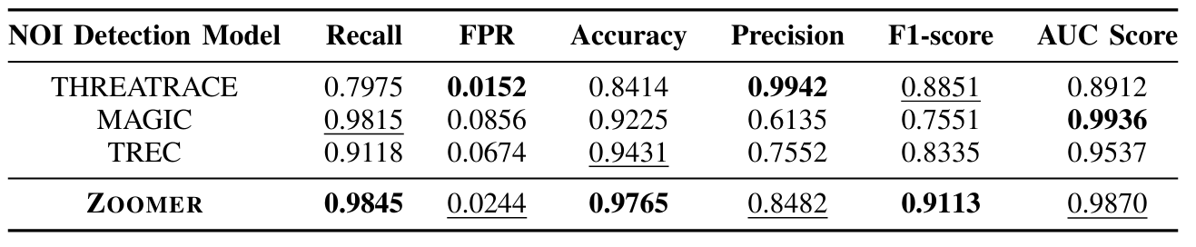
EXPERIMENT
Comparative Experiment
NOI Detection Comparison
ZOOMER 在召回率 (Recall)、準確率 (Accuracy) 與 F1-score 上全面勝出。對手們雖然也能抓出異常，但往往無法平衡Recall與FPR，導致 F1-score 偏低。
Notes:
結果：維度越大表現越好，但在 d = 128 時達到飽和 。因為維度太小（如 64）會裝不下 TTP 複雜的行為語意；但維度太大（如 256）反而會裝進太多無用的雜訊，導致效能衰退 。 結果：只有 1 層 (l = 1) 時表現很差，但在 3 層 (l = 3) 時達到最高峰 。因為 1 層代表模型只能看到「直接相連的鄰居（一階聚合）」，這對於捕捉複雜的攻擊上下文來說遠遠不夠 。推展到 3 層，代表模型能吸收「鄰居的鄰居的鄰居（三階互動）」的資訊，這剛好足以捕捉完整的上下文語意 。

Slide 30
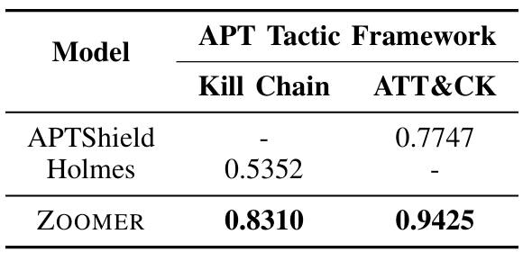
EXPERIMENT
Comparative Experiment
TTP Recognition Comparison
ZOOMER 以 17% (勝 Holmes) 與 30% (勝 APTShield) 的巨大差距輾壓對手。而且這兩個對手因為技術限制，只能勉強識別出Tactic，根本無法做到Sub-Technique識別。
Notes:
人工寫的規則太死板了！真實世界的 APT 攻擊千變萬化，單靠專家寫的黑白名單，很容易把長得很像的 TTP 搞混（誤報），或是漏抓變種攻擊（漏報）。ZOOMER 是自己「學」出來的，適應力強得多。

Slide 31
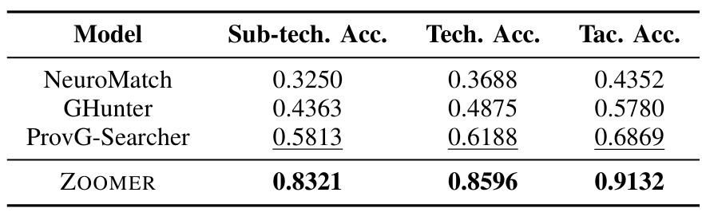
EXPERIMENT
Comparative Experiment
Comparison with Learning-basedMethods
ZOOMER 在所有 TTP 識別粒度上，都以超過 20% 的差距擊敗對手。
Notes:
NeuroMatch、GHunter、ProvG-Searcher：這三款系統的運作邏輯很像，它們都是拿威脅情資 (CTI) 畫出「已知攻擊的子圖（當作模板）」，然後去龐大的系統日誌圖裡面做「子圖匹配 (Subgraph matching)」，看能不能對得上。

Slide 32
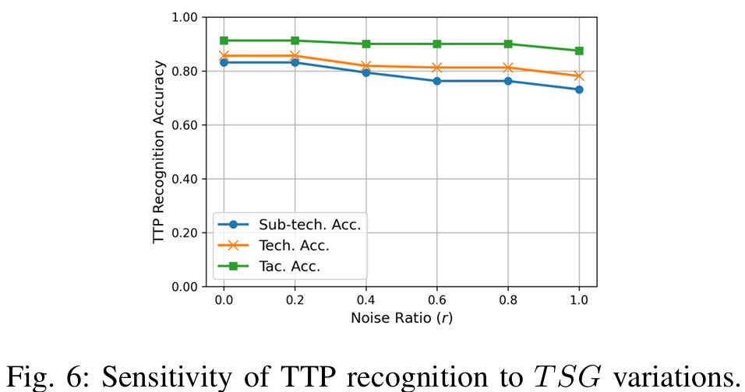
EXPERIMENT
Sensitivity Analysis
在真實的系統環境中，採樣出來的TSG會有noise。
這段實驗就是要測試：如果 ZOOMER 抓到的圖裡面混入了雜質，它還能認出正確的攻擊手法嗎？
為了模擬真實世界中子圖可能出現的誤差，作者刻意在原本乾淨的 TSG 中，注入了那些能繞過採樣規則的「無害節點」。
noise ratio r ∈ [0,1]
Notes:
戰術層級 (Tactic-level) 穩如泰山：表現最為強健，無論雜訊多高，準確率始終維持在 87% 以上。這部分是因為戰術層級的分類標籤較少（只有 7 種），任務相對簡單。
技術層級 (Technique-level) 輕微下滑：準確率只有出現非常輕微的下降趨勢。
子技術層級 (Sub-technique) 損傷可控：雖然在最細粒度的子技術識別上，準確率掉得最多，但最大的跌幅也被控制在大約 9% 以內。

Slide 33
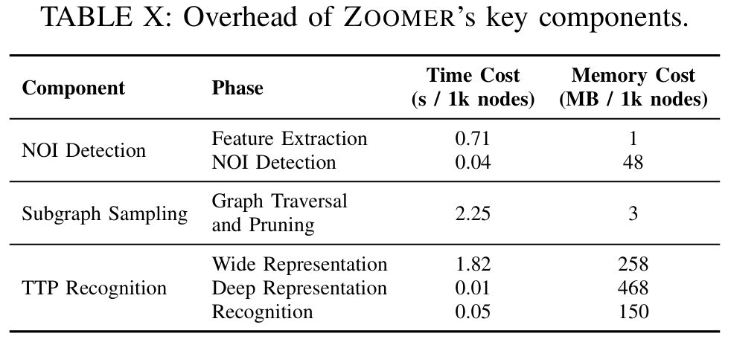
EXPERIMENT
Overhead Experiment
Overhead of NOI Detection
運算時間：為 1,000 個節點萃取特徵只需要 0.71 秒；計算它們與 5 個最近鄰居的距離只要 0.05 秒。
記憶體消耗：萃取特徵幾乎不佔空間（小於 1MB），而距離計算大約需要 48MB（主要是用來把「正常節點的基準特徵」存在記憶體裡備查）。
Notes:
結論：第一道防線的負擔極低，可以毫無壓力地即時處理日誌串流。

Slide 34
EXPERIMENT
Overhead Experiment
Overhead of Subgraph Sampling
基本開銷：處理一個 1,000 節點的子圖，平均只要 2.25 秒 與 3MB 的記憶體。
真實規模壓力測試：作者將原始溯源圖放大到 1,500 甚至 50,000 個節點（模擬真實企業環境）。結果顯示，採樣時間始終穩定落在 1 秒到 5 秒之間。
Notes:
當圖變大時，採樣出的 TTP 子圖 (TSG) 大小並不會跟著等比例無限膨脹。這證明了 ZOOMER 的修剪演算法非常成功，它能有效切斷無關的雜訊鄰居，避免了圖分析中常見的「依賴爆炸 (dependency explosion)」災難。

Slide 35
EXPERIMENT
Overhead Experiment
Overhead of TTP Recognition
Wide 模型：需要約 258MB 的固定記憶體（用來存放CTI的IoC知識庫）。 因為經過前面的pruning，子圖通常小於 1,000 個節點，所以運算時間可以在 2 秒內。
Deep 模型：載入預訓練好的 GAT 圖神經網路需要固定約 468MB 的記憶體。而且運算時間幾乎不受圖形大小影響。
原型匹配 (Prototype Matching)：最後跟資料庫裡的 TTP 原型比對，只需 150MB 記憶體與 0.05 秒。
Notes:
當圖變大時，採樣出的 TTP 子圖 (TSG) 大小並不會跟著等比例無限膨脹。這證明了 ZOOMER 的修剪演算法非常成功，它能有效切斷無關的雜訊鄰居，避免了圖分析中常見的「依賴爆炸 (dependency explosion)」災難。

Slide 36
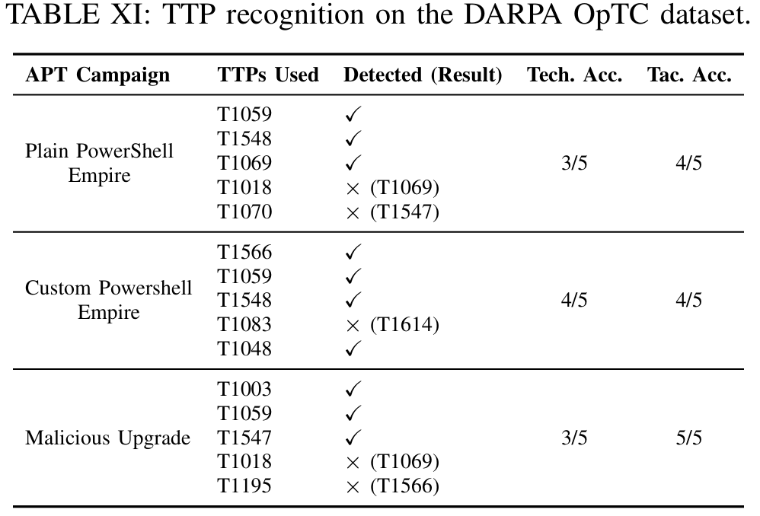
EXPERIMENT
Overhead Experiment
Real-World Attack Evaluation
ZOOMER 在 APT 戰術 (Tactic) 級別的識別準確率超過了 80%。
系統確實在某些技術上發生了誤判，因為他沒看過那個TTP
系統遇到了一個它從來沒學過的攻擊手法 T1195（Supply Chain Compromise）。但他mapping到T1566也是mapping到了同一個tactic底下。表示具有一定的泛化能力。
Notes:
沒看過（如 T1083：檔案與目錄發現、T1018：遠端系統發現）

Slide 37
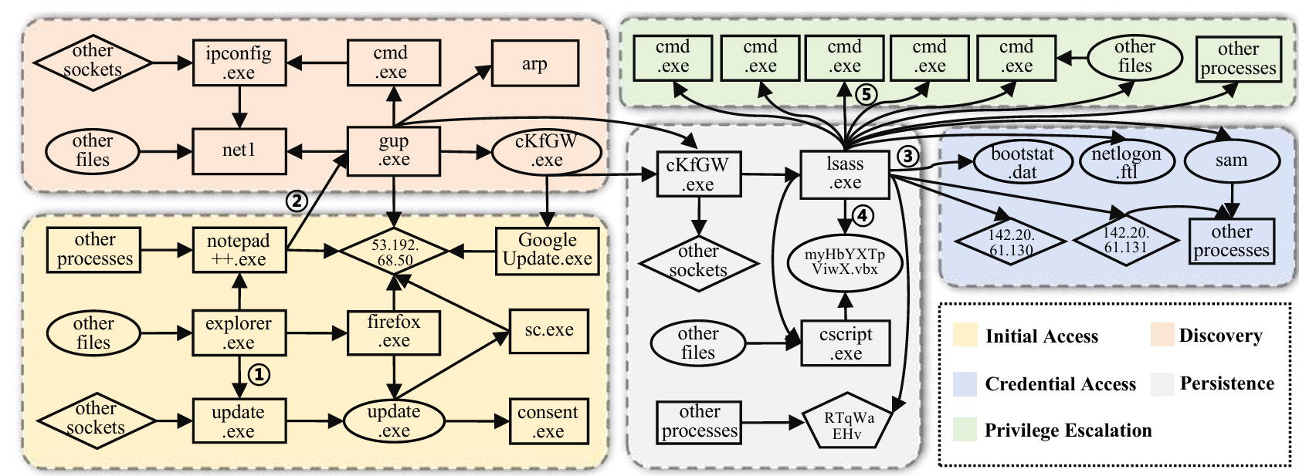
EXPERIMENT
Case Study
當真實的駭客打進來時，ZOOMER 到底能幫在第一線看螢幕的資安分析師省下多少麻煩？
在ZOOMER的輔助下，資安分析師可以看到不同的tactic區塊
Notes:
① 初始存取 (Initial Access)：攻擊從一個看似無害的 Notepad++ 更新開始。它偷偷下載了 update.exe，藉此植入惡名昭彰的 Meterpreter 後門載荷。
② 系統發現 (Discovery)：駭客站穩腳跟後，呼叫了命令提示字元 (cmd.exe)，開始四處探查本地系統、網路環境與共用資源，摸清地形。
③ 憑證取得 (Credential Access)：為了躲避防毒軟體，惡意程式「遷移 (migrate)」到了負責系統安全認證的合法行程 lsass.exe 裡面。接著，它直接從 LSASS 的記憶體中把使用者的帳號密碼倒出來 (Dump credentials)。
④ 建立持久性 (Persistence)：為了確保就算電腦重開機，後門依然存在，駭客部署了腳本並修改了系統登錄檔 (Registry)。
⑤ 權限提升 (Privilege Escalation)：最後，駭客用偷來的權限建立了一個全新的管理員帳號，確保未來可以隨時遠端連線進來。
精準切割邊界：ZOOMER 透過子圖採樣技術，把那一團亂麻的毛線球，精準剪裁成一個個以異常節點為中心的「TTP 子圖 (TSG)」。
賦予清晰語意：它接著把這些乾淨的子圖，對齊到特定的 APT 戰術上（就像上面列出的 5 個階段）。
最終價值：產出一個「簡潔、邊界明確、且具備高度可解釋性」的攻擊表徵圖。

Slide 38
DISCUSSION AND LIMITATIONS
邊界模糊：過去很難界定攻擊範圍。ZOOMER 透過「啟發式子圖採樣」，精準劃出單一攻擊行為的邊界。
特徵微小且易混淆：不同攻擊可能長得很像。ZOOMER 引入「Deep & Wide 雙塔架構」融合結構與專家語意來精準分辨。
標籤無限擴張與樣本稀缺：ATT&CK 攻擊手法不斷增加，且真實攻擊數據極少。ZOOMER 放棄傳統分類器，改用「小樣本原型網路」，把分類問題變成空間距離匹配問題。
開源資料集：作者親自建構並釋出了全世界第一個具備全面 TTP 標註的核心級溯源資料集 KELLECT4APT。
擊敗SOTA：在基準測試中，ZOOMER 在 TTP 識別的準確率上，以以巨大差距擊敗了現有的 NeuroMatch、GHunter 等圖學習 SOTA 模型。
效能卓越：在Sub-technique層級達到 88% 的準確率，在Tactic層級達到 94%。
輕量且快速：處理一個警報的平均時間不到 2 秒，記憶體消耗極低，每小時可處理高達 1,200 個警報，完全具備企業級落地部署的實力。

Slide 39
FUTURE WORK
擴充跨平台資料集：目前的 KELLECT4APT 資料集主要基於 Windows，未來計畫透過在不同平台（例如 Linux）上生成更多 TTP 樣本來擴充資料庫，藉此強化系統辨識新興攻擊模式的能力。
引入對抗性訓練 (Adversarial Training)：為了防止高階駭客刻意製造雜訊或假動作來騙過 AI，未來將為圖形偵測模型引入對抗性訓練，讓模型在面對蓄意欺騙時更具防禦力。
整合不確定性量化 (Uncertainty Quantification)：計畫將不確定性評估機制整合進 TTP 識別中，這能幫助系統在遇到沒把握的未知攻擊時給出「信心指數」，進一步提升面對具備高適應力的高階攻擊者時的系統韌性。

